Slide 1
Avaliação de condições de fiabilidade e segurança de protocolos de encaminhamento de dados em redes de sensores sem fios (RSSF)
Apresentação do relatório de preparação de dissertação (MEI)
Nº 26649 – Pedro Marques da Silva
Orientador: Prof. Doutor Henrique Domingos
DI, FCT/UNL, 12 de Fevereiro de 2010

Slide 2
Sumário
Motivação, âmbito e foco do trabalho
Objectivo e contribuições esperadas
Trabalho relacionado
Solução proposta
Plano de trabalho

Slide 3
Motivação, âmbito e foco do trabalho
Para a adopção de RSSF em aplicações críticas é necessária a integração de mecanismos de segurança no encaminhamento e processamento de dados.
Notes:
1. As RSSF são uma tecnologia emergente e o seu uso tem sido alargado, assim sendo importa considerar a introdução de mecanismos de segurança no encaminhamento e no processamento de dados por forma a permitir a sua aplicação em aplicações críticas.

Slide 4
Motivação, âmbito e foco do trabalho
Para a adopção de RSSF em aplicações críticas é necessária a integração de mecanismos de segurança no encaminhamento e processamento de dados.
RSSF (Auto-organizada, Remota)
Notes:
2. Estas redes são indicadas para a distribuição remota devido a sua capacidade de auto-organização

Slide 5
Motivação, âmbito e foco do trabalho
Para a adopção de RSSF em aplicações críticas é necessária a integração de mecanismos de segurança no encaminhamento e processamento de dados.
Características
Sistema distribuído
Mobilidade limitada
Recolha de dados
Larga escala
Comunicação Broadcast
Energia limitada
RSSF (Auto-organizada, Remota)
Notes:
3. São dotadas em geral das seguintes caracteristicas que tem sido levadas em conta com vista a superar alguns dos desafios que têm sido lançados à investigação
nomeadamente os relacionados com a segurança, a fiabilidade, o baixo consumo e o baixo custo de produção.

Slide 6
Motivação, âmbito e foco do trabalho
Para a adopção de RSSF em aplicações críticas é necessária a integração de mecanismos de segurança no encaminhamento e processamento de dados.
Características
Desafios
Sistema distribuído
Mobilidade limitada
Recolha de dados
Larga escala
Comunicação Broadcast
Energia limitada
Baixo Consumo
Segurança
Fiabilidade
Baixo Custo
RSSF (Auto-organizada, Remota)
Notes:
Estes têm sido alguns dos desafios postos à investigação

Slide 7
Motivação, âmbito e foco do trabalho
Para a adopção de RSSF em aplicações críticas é necessária a integração de mecanismos de segurança no encaminhamento e processamento de dados.
Aplicações (Tracking, recolha de dados, monitorização)
Características
Desafios
Sistema distribuído
Mobilidade limitada
Recolha de dados
Larga escala
Comunicação Broadcast
Energia limitada
Baixo Consumo
Segurança
Fiabilidade
Baixo Custo
RSSF (Auto-organizada, Remota)
Notes:
Com o objectivo de se alargar o sua utilização a um maior numero de aplicações entre elas o tracking...

Slide 8
Motivação, âmbito e foco do trabalho
Para a adopção de RSSF em aplicações críticas é necessária a integração de mecanismos de segurança no encaminhamento e processamento de dados.
Aplicações (Tracking, recolha de dados, monitorização)
Características
Simulador
Desafios
Sistema distribuído
Mobilidade limitada
Recolha de dados
Larga escala
Comunicação Broadcast
Energia limitada
Baixo Consumo
Segurança
Fiabilidade
Prototipar
Encaminhamento
de Dados
Segurança
Baixo Custo
Avaliar
Comparar
Repetir
RSSF (Auto-organizada, Remota)
Notes:
5. Assim olhando para o quadro da estado da arte da tecnologia cabe-nos pensar como podemos acelerar o processo de desenvolvimento destas tecnologias, assim o vazio é preenchido em especial com o recurso a simulação que quando dotado de caracterisiticas que permitem a prototipagem, avaliação pricipalemte em no que concerne o encaminhamento e em particular o seguro permite efectivar uma análise mais fino dos mecanismos acelerando o processo de estudo de propriedades de segurança em RSSF

Slide 9
Motivação, âmbito e foco do trabalho
Para a adopção de RSSF em aplicações críticas é necessária a integração de mecanismos de segurança no encaminhamento e processamento de dados.
Aplicações (Tracking, recolha de dados, monitorização)
Características
Simulador
Desafios
Sistema distribuído
Mobilidade limitada
Recolha de dados
Larga escala
Comunicação Broadcast
Energia limitada
Baixo Consumo
Segurança
Fiabilidade
Prototipar
Encaminhamento
de Dados
Segurança
Baixo Custo
Avaliar
Comparar
Repetir
RSSF (Auto-organizada, Remota)
De forma a acelerar o desenvolvimento/avaliação de tecnologias de segurança
em RSSF é necessário recorrer a ambientes de simulação.
Notes:
6. Assim, podemos afirmar que para o mais fácil desenvolvimento de tecnologias de segurança em RSSF é necessário o recurso à simulação

Slide 10
Objectivo e contribuições
Estudo das condições de segurança e robustez dos mecanismos e protocolos de encaminhamento para RSSF.
Notes:
1. Focado na Segurança das RSSF e no uso da Simulação como suporte o Objectivo do trabalho a desenvolver é Efectuar um estudo das condições de segurança e robustez dos mecanismos e protocolos de encaminhamento em RSSF

Slide 11
Objectivo e contribuições
Estudo das condições de segurança e robustez dos mecanismos e protocolos de encaminhamento para RSSF.
Concepção de uma plataforma de simulação inovadora orientada para o estudo de protocolos de encaminhamento em RSSF.
Notes:
2. A principal contribuição é a concepção de uma plataforma de simulação orientada para o estudo desta problemática

Slide 12
Objectivo e contribuições
Estudo das condições de segurança e robustez dos mecanismos e protocolos de encaminhamento para RSSF.
Concepção de uma plataforma de simulação inovadora orientada para o estudo de protocolos de encaminhamento em RSSF.
Estabelecimento de um modelo sistémico de avaliação e comparação experimental de protocolos de encaminhamento.
Notes:
3. Com isto procurar-se definir um modelo sistémico de avaliação e comparação experimental

Slide 13
Objectivo e contribuições
Estudo das condições de segurança e robustez dos mecanismos e protocolos de encaminhamento para RSSF.
Concepção de uma plataforma de simulação inovadora orientada para o estudo de protocolos de encaminhamento em RSSF.
Estabelecimento de um modelo sistémico de avaliação e comparação experimental de protocolos de encaminhamento.
Estudo comparativo de dois protocolos de encaminhamento representantes do estado da arte e existentes na investigação nas RSSF: Clean-Slate e INSENS.
Notes:
4. Como forma de avaliação das duas primeiras contribuições efectua-se o estudo de dois protocolos representantes do estado da arte Clean-Slate e INSENS

Slide 14
Objectivo e contribuições
Estudo das condições de segurança e robustez dos mecanismos e protocolos de encaminhamento para RSSF.
Concepção de uma plataforma de simulação inovadora orientada para o estudo de protocolos de encaminhamento em RSSF.
Estabelecimento de um modelo sistémico de avaliação e comparação experimental de protocolos de encaminhamento.
Estudo comparativo de dois protocolos de encaminhamento representantes do estado da arte e existentes na investigação nas RSSF: Clean-Slate e INSENS.
Estabelecimento de uma base de comparação para novos protocolos de encaminhamento com base nas propriedades: latência, fiabilidade, energia e correcção do protocolo.
Notes:
5 O resultado desta contribuição é uma ultima contribuição futura que é o estabelecimento destes dois protocolos como base de comparação para futuros protocolos

Slide 15
Trabalho relacionado
Aspectos relevantes
Modelo de Adversário
Protocolos de
Encaminhamento Seguro
Ambientes de Simulação
Notes:
1. No que respeita ao trabalho relacionado pretende-se traçar um linha condutora para nortear o estudo e que inicia com a a definição do modelo de adeversário passando para o estudo de protocolos de encaminhamento seguro culminando com o estudo de ambientes de simulação para RSSF

Slide 16
Trabalho relacionado
Aspectos relevantes
Ataques ao meio de comunicação:
Modelo Dolev-Yao
  Ataques passivos (leitura não autorizada)
  Ataques activos (alteração, eliminação)
  Contra-medidas
Ataques por Intrusão:
Captura de nós
Replicação de nós maliciosos
Contra-medidas
Tipologias de ataque:
Ao encaminhamento de dados
  Descoberta: Informação falsa, Rushing
  Estabelecimento: Hello flooding, Sybil, Sinkhole, Wormhole
  Manutenção: Blackhole
  Contra-medidas
Modelo de Adversário
Protocolos de
Encaminhamento Seguro
Ambientes de Simulação
Notes:
2. Assim sendo no que respeita ao modelo de adversário dever-se-á realçar a 3 pontos a modelo de dolev-yao que considera os ataques ao meio de comunicação, cujos ataques podem ser mitigados com recurso a mecanismos criptograficos. Em segundo, deparamo-nos com um novo modelo de adeversário inerente ao modo de aplicação de um RSSF e às suas caracterisiticas em particular a fragilidade e a não superivão humana estes são os ataques por intrusão que podem ser por captura ou por replicação
O ultimo ponto do estudo diz respeito ao encaminhamento de dados e às fases que mais comuns envolvidas num protocolo e aos ataques que podem ocorrer em cada uma das fases

Slide 17
Trabalho relacionado
Aspectos relevantes
Classes de protocolos:
Geográficos , Baseados nos dados, Hierárquicos
On-demand, table-driven
Protocolos Estudados:
Secure Implicit Geografic Forwarding – SIGF
  Geográfico, On-demand
  Extensão do IGF
  Configurável, não resiliente a intrusões
INtrusion tolerant routing protocol for SEnsor NetworkS – INSENS
  Gestão centralizada
  Resiliente a intrusões
Secure Sensor Network Routing: Clean-Slate
  Gestão distribuída
  Resiliente a intrusões com detecção de replicação
Modelo de Adversário
Protocolos de
Encaminhamento Seguro
Ambientes de Simulação
Notes:
3. No que se refere ao estudo de protocolos de encaminhamento inicialmente foram classificados os protocolos em 3 classes geográficos, hierarquicos e baseados nos dados e quanto ao modo de estabelecimento das rotas
4. Os protocolos estudados são 3 o primeiro surge da introdução dos mecanismos de segurança num protocolo existente do tipo geográfico e cujas rotas são on-demand
o protocolo insens é um protocolo centralizado e orientado para resiliencia a intrusões por fim o Clean-slate é um protocolo concebido de raiz para ser em toda sua operação suportando já detecção de replicação

Slide 18
Trabalho relacionado
Aspectos relevantes
Definição de Critérios
Critérios de Software
Critérios relacionados com as RSSF
Ambientes de Simulação:
Prowler/JProwler
  Simulador de eventos discreto, modelo de comunicação (MAC), simples, simulação de milhares de nós
J-Sim
  Simulador de eventos discreto, organizado por componentes, complexo, linguagem de modelação Jtcl, tem que se usar um componente para RSSF
Fremote
  Simulador de eventos discretos, emulação com motes Java based, modelo de comunicação simplista
ShoX
  Simulador de eventos discretos, organizado em camadas, modelo de energia, mobilidade, algo complexo
Modelo de Adversário
Protocolos de
Encaminhamento Seguro
Ambientes de Simulação
Notes:
5. No que respeita aos ambientes de simulação foram estabelecidos 2 tipos de criterios relacionados com o software por se pretender desenvolver uma nova plataforma e os relacionados com as necessidades de modelar as RSSF
6. Foram selecionados o JProwler por se tratar de um simulador adaptado para o funcionamento de mica2 e possuir um modelo de comunicação bastante realista
o J-sim é uma plataforma robusta ainda que complexa e implementada em componentes, o Freemote é um ambiente especifico para RSSF e com a possibilidade de emular sensores por fim o ShoX é um simulador recente orientado para as redes Ad-hoc mas desenhado por layeres e com alguns modelos já implementados com energia e a mobilidade.

Slide 19
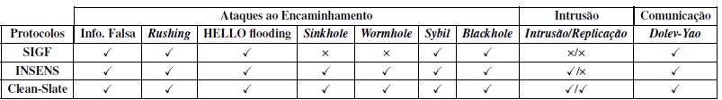
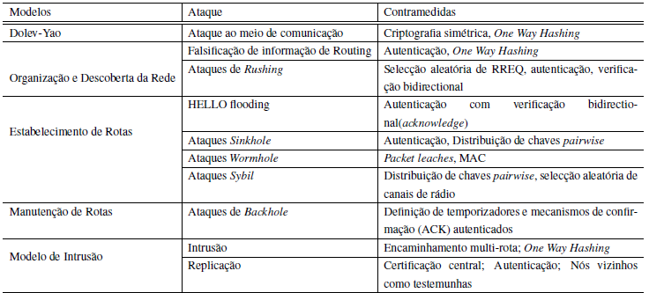
Trabalho relacionado
Análise Crítica
Notes:
1. Olhando para os quadros resumo interessa no primeiro quadro observar que embora representem o estado da arte cada protocolo oferece um nível de serviço especifico representando um tradeoff entre a segurança e a a performance
Realça-se os dois INSENS e Clean-Slate por ambos resistirem a intrusões inclusivé o ultimo incorporar a deteccao de replicação
Olhando para o segundo quadro têm-se uma visão actualizada já com alguns dos mecanismos dos protocolos das contramedidas para fazer face a ataques especificos

Slide 20
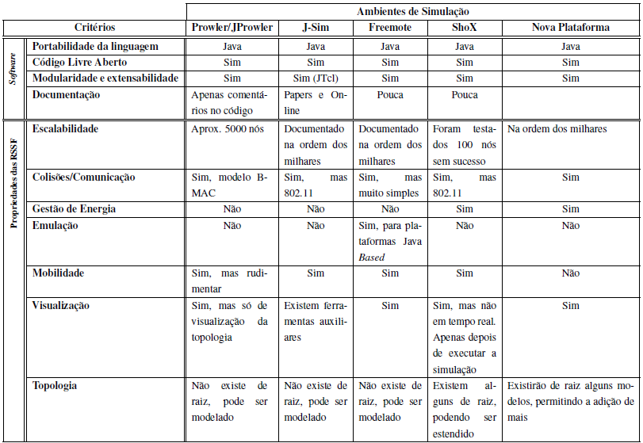
Trabalho relacionado
Análise Crítica
Notes:
2. No que respeita aos ambientes de simulação importa observar o quadro resumo para verificar que apesar de à partida se poder considerar o freemote ou o shox como melhores candidatos servirem de base a uma plataforma de simulação a opção recaí pelo JProwler devido à simplicidade e ao facto de incorporar modelos de comunicação suporte à visualização e se poder implementar um modelo de energia mais simples que o do Shox

Slide 21
Trabalho relacionado
Análise Crítica - Conclusões
Nas RSSF é importante considerar novos modelos de adversário: ataques por Intrusão;
Os protocolos INSENS e Clean-Slate permitem estabelecer uma boa base de comparação para o estudo de protocolos de encaminhamento em RSSF;
Os modelos teóricos apresentados na especificação dos protocolos, não são suficientes para espelhar a realidade de operação de uma RSSF;
É necessário efectuar um estudo sistemático observando as propriedades de fiabilidade, correcção do protocolo, consumo de energia, latência, tendo em conta, também, diferentes topologias da rede;
É necessário o recurso a um ambiente de simulação específico para a avaliação da fiabilidade, robustez e segurança das RSSF;
O simulador JProwler apresenta-se como o simulador base indicado para utilização na plataforma a desenvolver, tendo em conta a sua simplicidade e os modelos já implementados referentes a uma RSSF.
Notes:
Auto explicativo

Slide 22
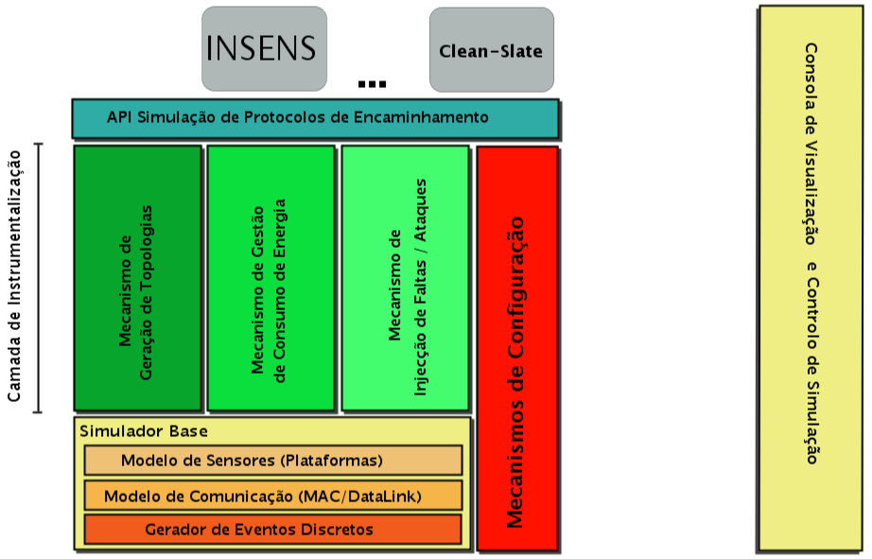
Solução proposta
Notes:
Falar da pilha e da necessidade de implementação de um consola destacando os componentes principais.
SIMULADOR BASE
CAMADA DE INSTRUMENTALIZAÇÃO
CAMADA DE PROTOCOLOS E API
CONSOLA DE OPERAÇÃO

Slide 23
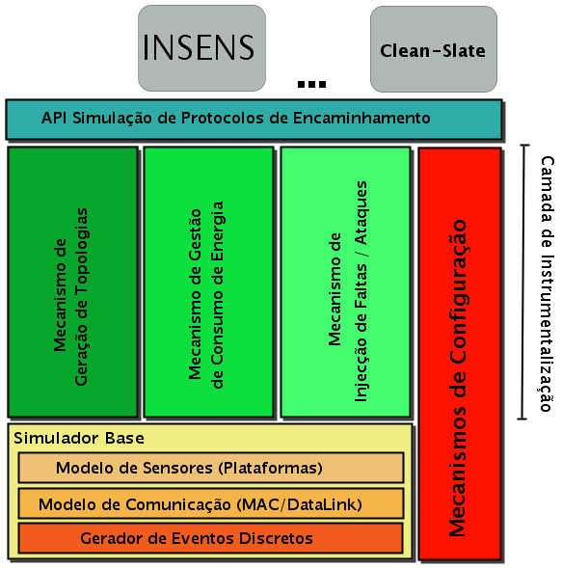
Solução proposta
Motor de simulação (JProwler) adaptado à plataforma
com introdução de handlers/listeners para controlo das
Propriedades: ex. de energia, mudança de estado.

Slide 24
Solução proposta
Instrumentos para configuração da plataforma
e dos parâmetros da simulação
Motor de simulação (JProwler) adaptado à plataforma
com introdução de handlers/listeners para controlo das
Propriedades: ex. de energia, mudança de estado.

Slide 25
Solução proposta
Instrumentos para a indução/modelação de ataques
(alteração de comportamentos dos protocolos)
Instrumentos para configuração da plataforma
e dos parâmetros da simulação
Motor de simulação (JProwler) adaptado à plataforma
com introdução de handlers/listeners para controlo das
Propriedades: ex. de energia, mudança de estado.

Slide 26
Solução proposta
Instrumentos para a medição de consumo
de energia, permitindo a elaboração de gráficos
Instrumentos para a indução/modelação de ataques
(alteração de comportamentos dos protocolos)
Instrumentos para configuração da plataforma
e dos parâmetros da simulação
Motor de simulação (JProwler) adaptado à plataforma
com introdução de handlers/listeners para controlo das
Propriedades: ex. de energia, mudança de estado.

Slide 27
Solução proposta
Instrumentos para a geração de diferentes
topologias, que permitiram testar o comportamento
dos protocolos (ex: Aleatória, Estruturada, Grelha)
Instrumentos para a medição de consumo
de energia, permitindo a elaboração de gráficos
Instrumentos para a indução/modelação de ataques
(alteração de comportamentos dos protocolos)
Instrumentos para configuração da plataforma
e dos parâmetros da simulação
Motor de simulação (JProwler) adaptado à plataforma
com introdução de handlers/listeners para controlo das
Propriedades: ex. de energia, mudança de estado.

Slide 28
Solução proposta
Definição de Interfaces que facilitem a
Implementação de novos protocolos
Instrumentos para a geração de diferentes
topologias, que permitiram testar o comportamento
dos protocolos (ex: Aleatória, Estruturada, Grelha)
Instrumentos para a medição de consumo
de energia, permitindo a elaboração de gráficos
Instrumentos para a indução/modelação de ataques
(alteração de comportamentos dos protocolos)
Instrumentos para configuração da plataforma
e dos parâmetros da simulação
Motor de simulação (JProwler) adaptado à plataforma
com introdução de handlers/listeners para controlo das
Propriedades: ex. de energia, mudança de estado.
Notes:
O texto é auto-explicativo

Slide 29
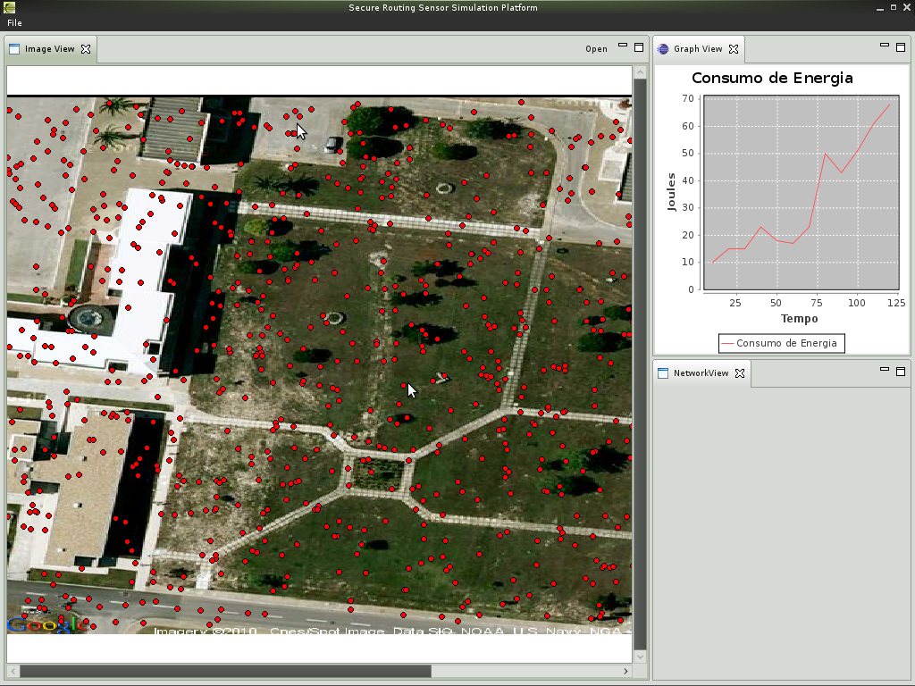
Solução proposta
Consola de Visualização e Controlo da Simulação:
Permitirá a visualização, configuração da rede, bem como o controlo guiado dos sensores
com vista a alterar topologias e observar propriedades das RSSF durante a simulação
Notes:
O texto é auto-explicativo

Slide 30
Plano de Trabalho
Ano Lectivo 2009/2010
20 dias
Análise
Refinamento da bibliografia
Estudo dos ambientes de simulação com vista
a poder aproveitar algumas ideias a implementar
Fevereiro
Março
Abril
Maio
Junho
Julho

Slide 31
Plano de Trabalho
Ano Lectivo 2009/2010
20 dias
Análise
50 dias
Esta tarefa deve ser revisitada ao longo do desenvolvimento
para refinamento do modelo.
Desenho e Especificação
Fevereiro
Março
Abril
Maio
Junho
Julho

Slide 32
Plano de Trabalho
Ano Lectivo 2009/2010
20 dias
Integração do simulador ( implementação de handlers)
Desenvolvimento da camada de instrumentalização ( de raíz)
Desenvolvimento da consola de operação (de raíz)
Análise
50 dias
Desenho e Especificação
45 dias
Desenvolvimento
Fevereiro
Março
Abril
Maio
Junho
Julho

Slide 33
Plano de Trabalho
Ano Lectivo 2009/2010
20 dias
Análise
50 dias
Desenho e Especificação
45 dias
Desenvolvimento
28 dias
Implementação de um protocolo simples (flooding sem repetições)
Estudo e implementação dos protocolos INSENS e Clean-Slate
com base na especificação
Prova de Conceito
Fevereiro
Março
Abril
Maio
Junho
Julho

Slide 34
Plano de Trabalho
Ano Lectivo 2009/2010
20 dias
Análise
50 dias
Desenho e Especificação
45 dias
Desenvolvimento
28 dias
Prova de Conceito
13 dias
Definição de uma matriz de ataques
Recolha e análise de resultados das simulações em cada
um dos protocolos implementados: consumo de energia, fiabilidade
latência, correcção do protocolo
Avaliação
Fevereiro
Março
Abril
Maio
Junho
Julho

Slide 35
Plano de Trabalho
Ano Lectivo 2009/2010
20 dias
Análise
50 dias
Desenho e Especificação
45 dias
Desenvolvimento
28 dias
Prova de Conceito
13 dias
Avaliação
52 dias
Modelo de Objectos/Escrita Relatório
Fevereiro
Março
Abril
Maio
Junho
Julho

Slide 36
Plano de Trabalho
Ano Lectivo 2009/2010
20 dias
Análise
50 dias
Desenho e Especificação
45 dias
Desenvolvimento
28 dias
Prova de Conceito
13 dias
Avaliação
52 dias
Modelo de Objectos/Escrita Relatório
Fevereiro
Março
Abril
Maio
Junho
Julho
Notes:
O plano é auto explicativo dar relevo ao pormenor e mapeamento na arquitectura de cada uma das tarefas. Observar cada explicação para cada actividade

Slide 37


Questões e esclarecimentos
?
Projecto hospedado em:
http://code.google.com/p/secwsnsim/

Slide 38
